Slide 1
UGAiForge UI/UX Issues

Slide 2
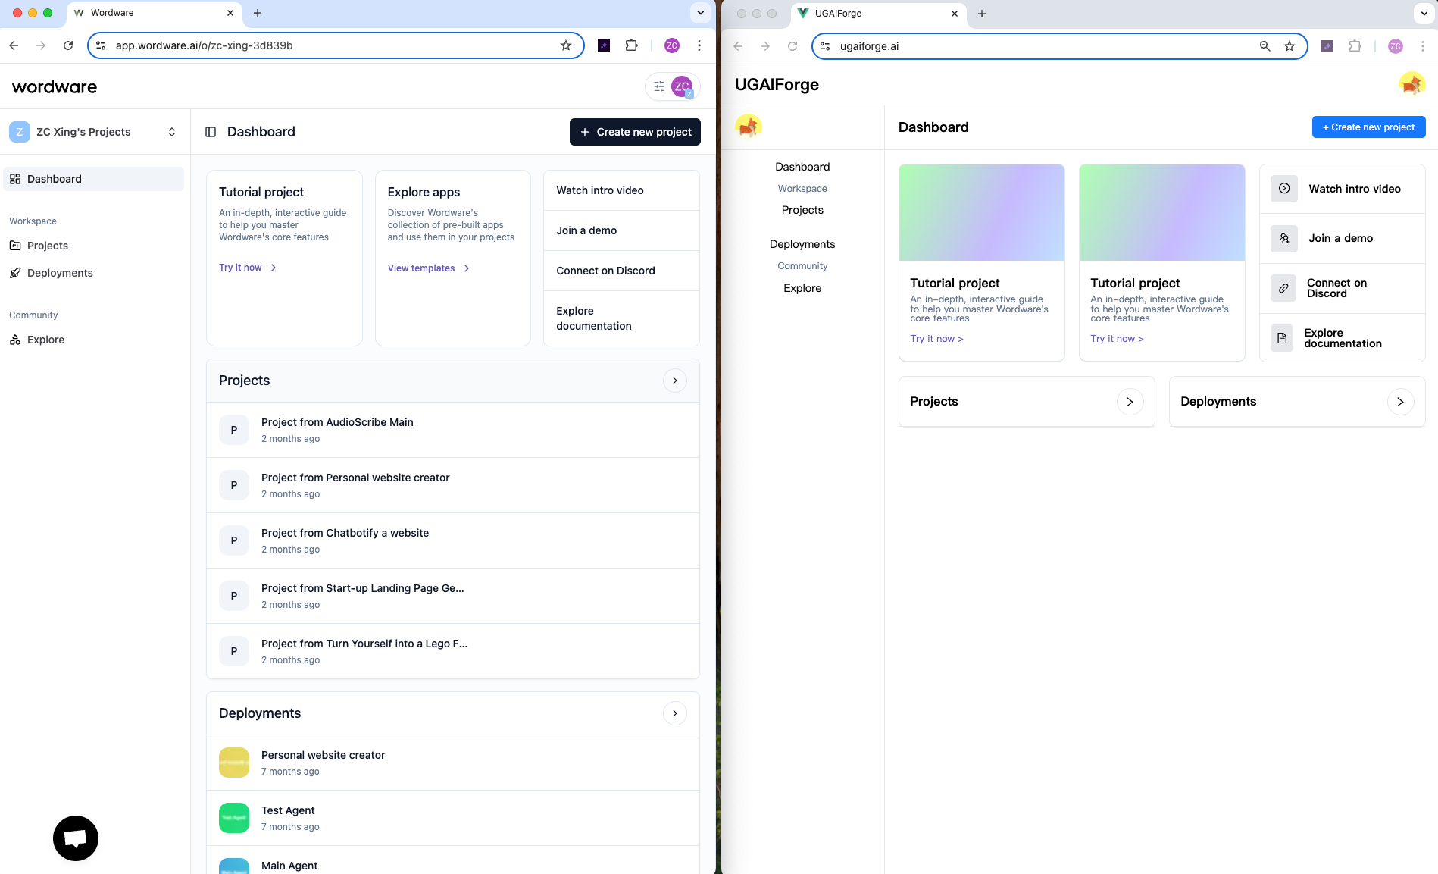
Disable所有为实现的功能
Navigation bar layout复刻完全走样

